Slide 1
Компьютерное моделирование образования и роста оксидной пленки на поверхности ферритно-мартенситной стали под действием облучения
Выполнил Лужанский Н.В.
Научный руководитель Ганченкова М.Г.

Slide 2
Постановка задачи

Slide 3
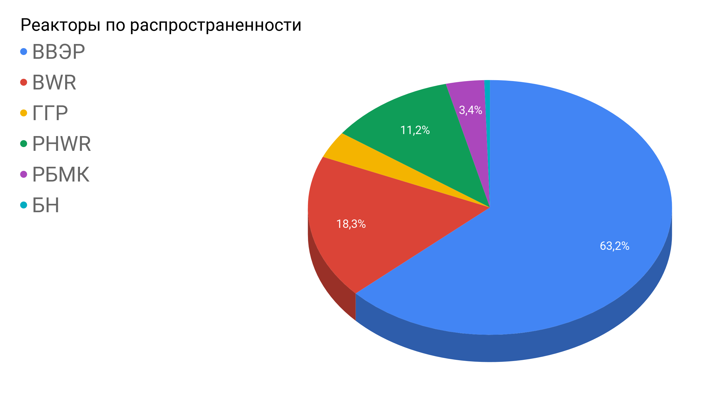
Реактор БН
Постановка задачи
Теория и эксперимент
Методология
Компьютерный эксперимент
Выводы

Slide 4
Реактор БН
Особенности:
Возможно замкнуть цикл использования ядерного топлива;
В качестве теплоносителя используется высококипящий, радиационно стойкий свинцовый теплоноситель;
Отсутствие высокого давления в активной зоне.
Проблемы:
Каков оптимальный уровень кислородного потенциала в свинце?
Как будут вести себя оболочки ТВЭЛ-ов под облучением и в окружении расплавленного свинца?
Постановка задачи
Теория и эксперимент
Методология
Компьютерный эксперимент
Выводы

Slide 5
Теоретическое изучение особенностей взаимодействия кислорода с поверхностью ферритно-мартенситной стали, на начальных стадиях образования оксидной пленки на поверхности металла и возможных эффектов влияния облучения на этот процесс.
Цель работы
Постановка задачи
Теория и эксперимент
Методология
Компьютерный эксперимент
Выводы

Slide 6
Кандидатные материалы
Требования к материалу
Коррозионная стойкость;
Радиационная стойкость.
Постановка задачи
Теория и эксперимент
Методология
Компьютерный эксперимент
Выводы
Марка стали | Содержание основных легирующих элементов, мас.%
16Х12МВСБФР (ЭП-823) | C | Cr | Mo | V | W | Nb | B | Другие
 | 0,14-0,18 | 10,0-12,0 | 0,6-0,9 | 0,2-0,4 | 0,7 | 0,2-0,4 | 0,0-0,6 | 0,5-0,8Ni; 1,1-1,3Si

Slide 7
Теория и эксперимент

Slide 8
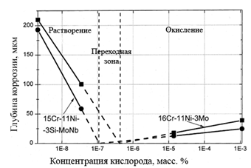
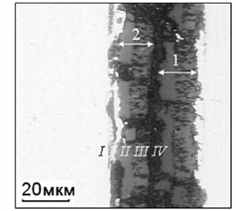
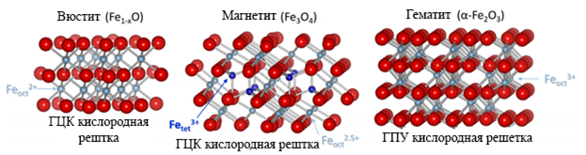
Кислород в свинце
Постановка задачи
Теория и эксперимент
Методология
Компьютерный эксперимент
Выводы
Коррозионное поведение стали в расплаве свинца после 3000 часов при температуре 550 °С. [1]
Снимок оксидной пленки на стали ЭП823 через 2000 часов нахождения в жидком свинце. [2]
[1] Müller G et. al //Journal of Nuclear Materials. – 2000. – Т. 278. – №. 1. – P. 85-95.
[2] Цисар В.П. и др. // Вопросы атомной науки и техники // Серия: Физика радиационных повреждений и радиационное материаловедение Вып. 90, 2007. – C. 155-159.
[3] Parkinson G. S. //Surface Science Reports. – 2016. – Т. 71. – №. 1. – P. 272-365.
Оксиды железа [3]

Slide 9
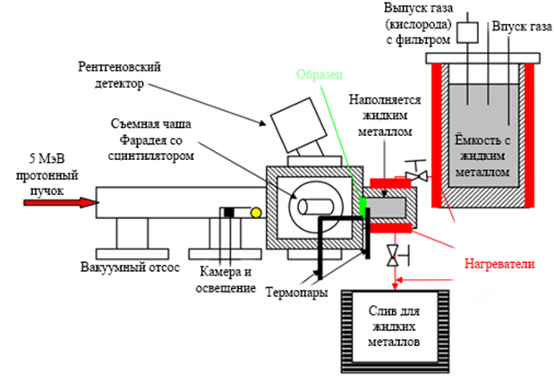
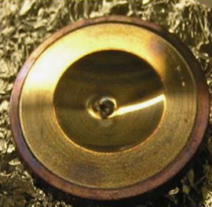
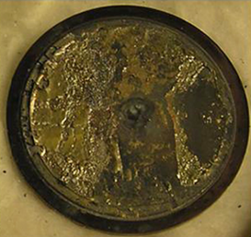
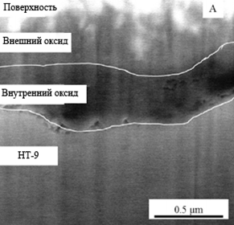
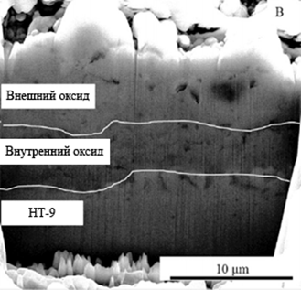
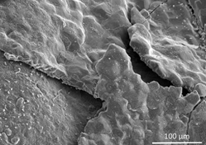
Окисление стали под облучением
Постановка задачи
Теория и эксперимент
Методология
Компьютерный эксперимент
Выводы
а б
а – сторона пучка; б – сторона теплоносителя
Изображение образца после испытаний
Схематическая иллюстрация экспериментальной установки ICE-I
а б
а – не облученная зона; б – облученная
Сечение SEM-изображения многослойной оксидной структуры в образце
Отслоение оксидного слоя от поверхности образца
Qvist S. et al. Nuclear Instruments and Methods in Physics Research Section A: Accelerators, Spectrometers, Detectors and Associated Equipment. – 2013. – Т. 698. – С. 98-105.

Slide 10
Методология

Slide 11
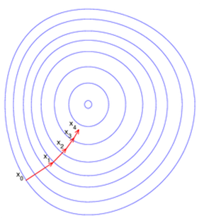
Молекулярная динамика и статика
Особенности молекулярной динамики:
Решаются уравнения Ньютона;
Используются многочастичные потенциалы;
Моделирование эволюционных процессов.
Особенности молекулярной статики:
Используются алгоритмы минимизации;
Используются многочастичные потенциалы;
Моделируется конфигурация атомов при абсолютном нуле.
Постановка задачи
Теория и эксперимент
Методология
Компьютерный эксперимент
Выводы
Последовательные приближения к точке экстремума в направлении наискорейшего спуска в случае дробного шага.

Slide 12
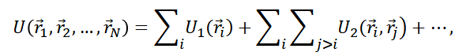
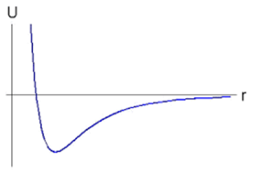
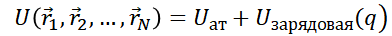
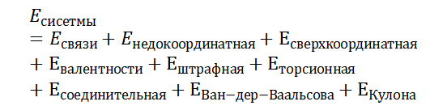
Выбор потенциала
Постановка задачи
Теория и эксперимент
Методология
Компьютерный эксперимент
Выводы
Характерный вид парных потенциалов

Slide 13
Компьютерный эксперимент

Slide 14
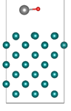
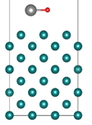
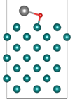
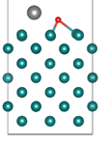
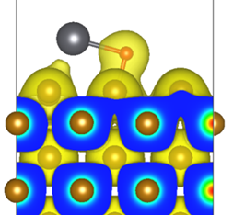
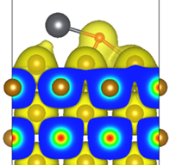
Взаимодействие молекулы с поверхностью
Постановка задачи
Теория и эксперимент
Методология
Компьютерный эксперимент
Выводы
а - 3,97 Å б - 2,98 Å в - 1,97 Å г - 1,50 Å
а - 1,97 Å б - 1,50 Å
Взаимодействие поверхности железа с оксидом свинца на различных расстояниях
Зарядовая плотность взаимодействия свободной поверхности железа с молекулой оксида свинца на различных расстояниях

Slide 15
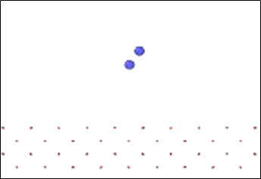
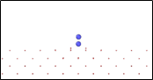
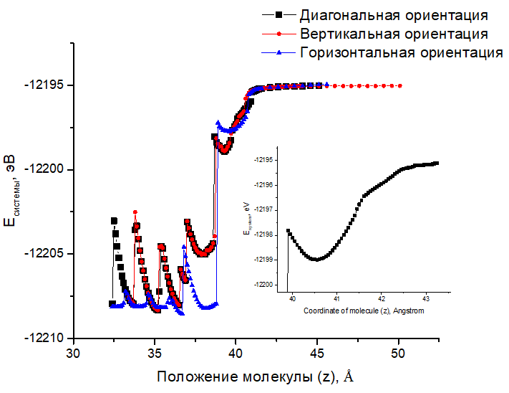
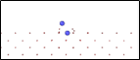
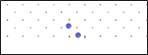
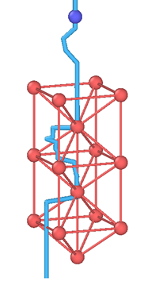
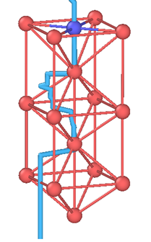
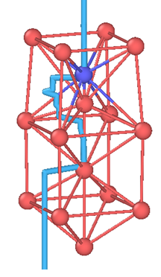
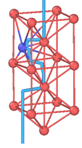
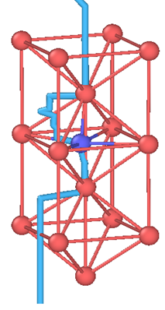
Кислород в решетке
Постановка задачи
Теория и эксперимент
Методология
Компьютерный эксперимент
Выводы
а б
в г
Последовательные стадии продвижения кислорода в процессе моделирования.
Зависимость энергии системы от расстояния смещаемого атома кислорода до первого слоя атомов железа для диагональной, горизонтальной и вертикальной начальной ориентации молекулы кислорода.
а б в г д
Перемещение атома кислорода в решетке.

Slide 16
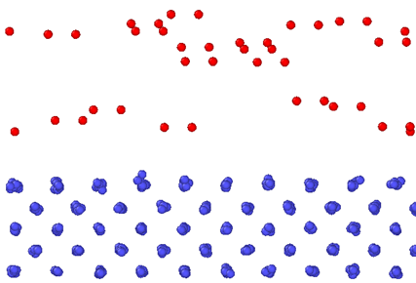
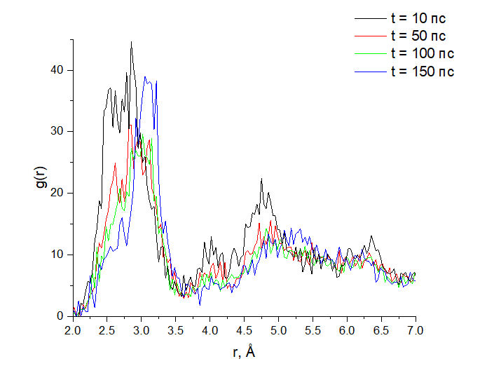
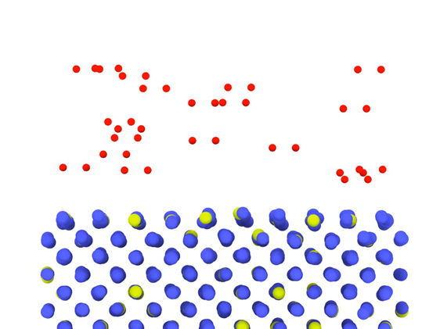
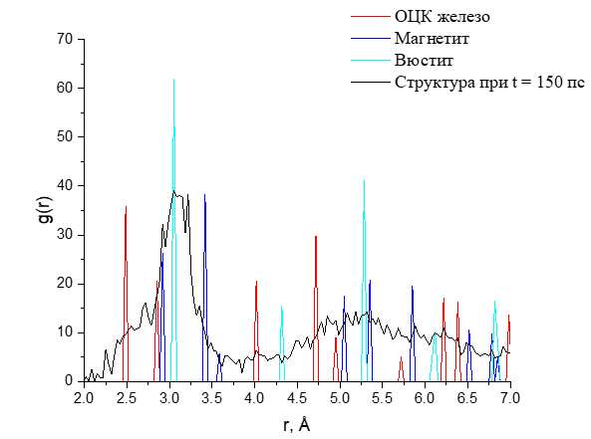
Окисление поверхности
Функция радиального распределения типа Fe-Fe для атомов в приповерхностных слоях моделируемого кристаллита при различных временах моделирования
Постановка задачи
Теория и эксперимент
Методология
Компьютерный эксперимент
Выводы
а
а – Fe
б – Fe-Cr
в – Fe-Cr-Al
Конфигурация атомов в расчетной ячейке при моделировании взаимодействия молекулярного кислорода с поверхностью.
Сравнение данных структурного анализа приповерхностных слоев с референсными структурами
б
в

Slide 17
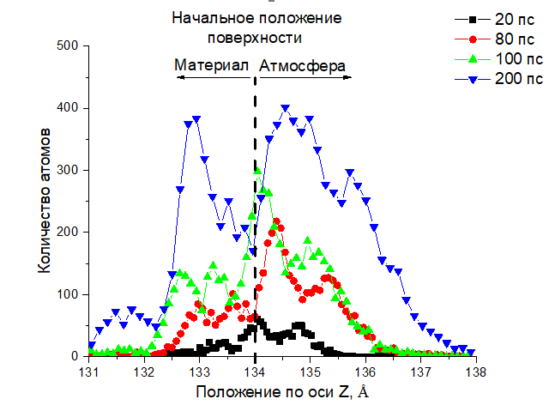
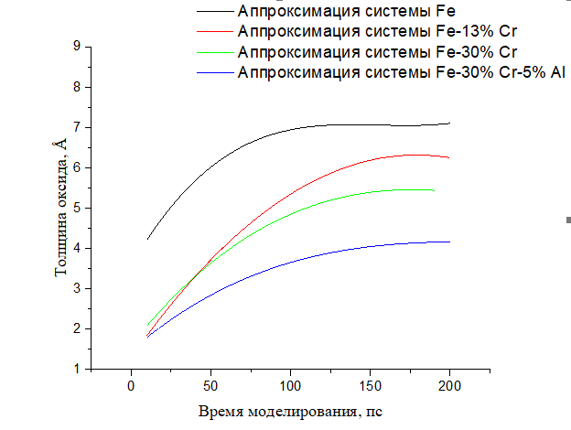
Окисление поверхности
Постановка задачи
Теория и эксперимент
Методология
Компьютерный эксперимент
Выводы
Концентрация кислорода в приповерхностной зоне в различные моменты времени
Сравнение аппроксимаций толщины оксидной пленки для систем железа без хрома, с хромом и с хромом и алюминием

Slide 18
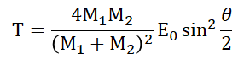
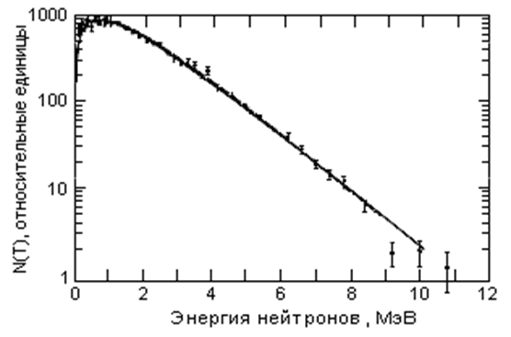
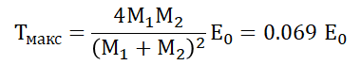
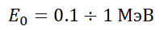
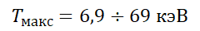
Каскады столкновений
Постановка задачи
Теория и эксперимент
Методология
Компьютерный эксперимент
Выводы
Спектр энергии нейтронов при делении U-235

Slide 19
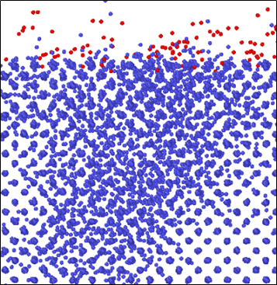
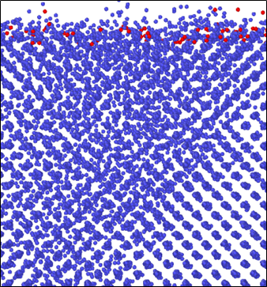
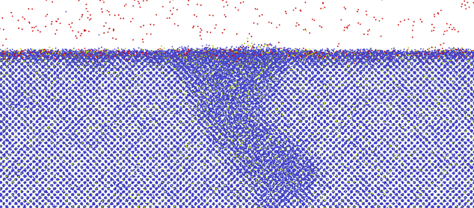
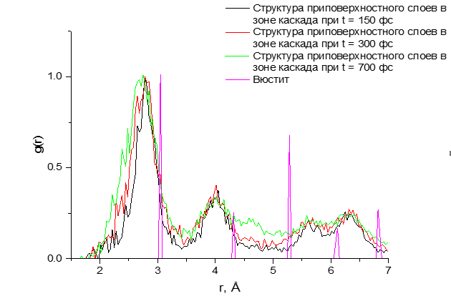
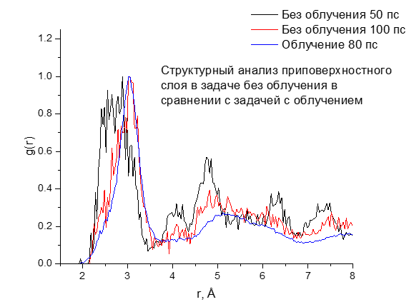
Каскады столкновений
Развитие каскада от первично выбитого атома железа с энергией 10 кэВ
Постановка задачи
Теория и эксперимент
Методология
Компьютерный эксперимент
Выводы
Область каскада после 3 пс и 100 пс после начала каскада.
Структурный анализ железа после прохождения каскада

Slide 20
Выводы

Slide 21
Выводы
Показано, что молекула PbO и O2 в результате взаимодействия с поверхностью железа диссоциирует с образованием атомарного кислорода, который может диффундировать вглубь материала по октаэдрическим пустотам;
На начальных этапах окисления железа оксидная пленка формируется со структурой вюстита;
Легирование железа хромом и алюминием не приводит к изменению структуры оксидной пленки, растущей на начальном этапе. Скорость роста оксидной пленки замедляется с увеличением концентрации легирующих элементов;
Постановка задачи
Теория и эксперимент
Методология
Компьютерный эксперимент
Выводы

Slide 22
Выводы
Замедление роста оксидной пленки с увеличением концентрации легирующих элементов связано с подавлением диффузионной подвижности кислорода в железе за счет взаимодействия кислорода с легирующими элементами;
Облучение нейтронами с энергией в интервале не приводит к изменению формирования пленки на начальном этапе ее роста. Характер влияния легирующих элементов также сохраняется для случая окисления без облучения.
Постановка задачи
Теория и эксперимент
Методология
Компьютерный эксперимент
Выводы

